Slide 1




Te llevo en
Mis Adentros

Slide 2


Slide 3


Yo no sé,
si divago por los aires,
O es locura
que se adueña de mi seso,

Slide 4
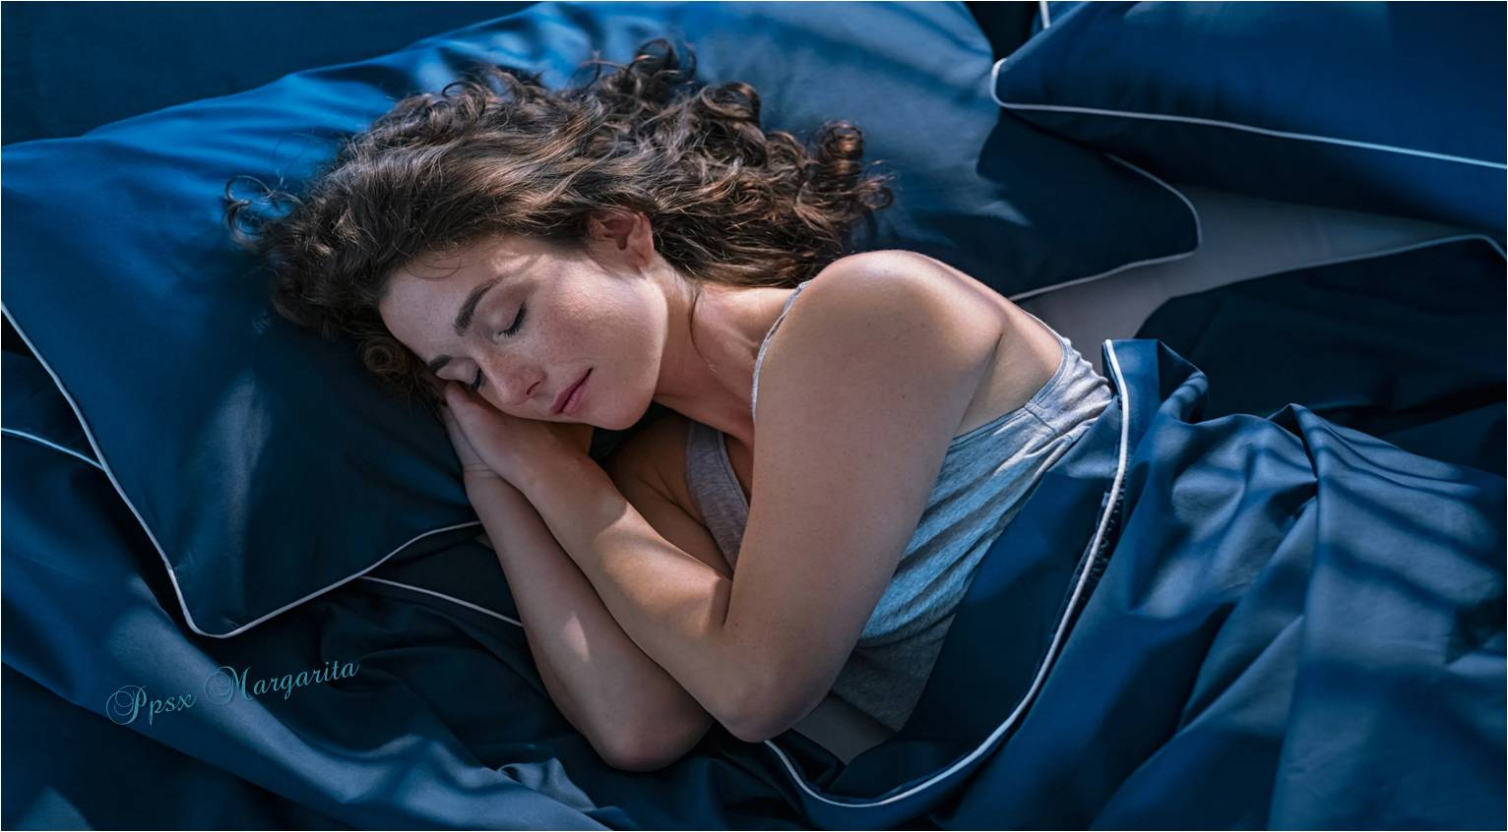

Fue tan fácil soñar contigo,
Y enamorarme locamente
hasta los huesos.

Slide 5



Slide 6
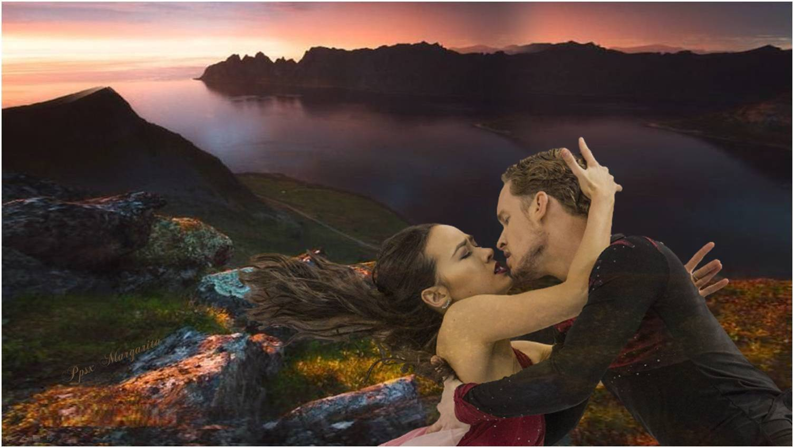

Tanto, que aún te llevo,
bien sellado en
mis adentros
Fue distante,
pero intenso como el fuego,

Slide 7
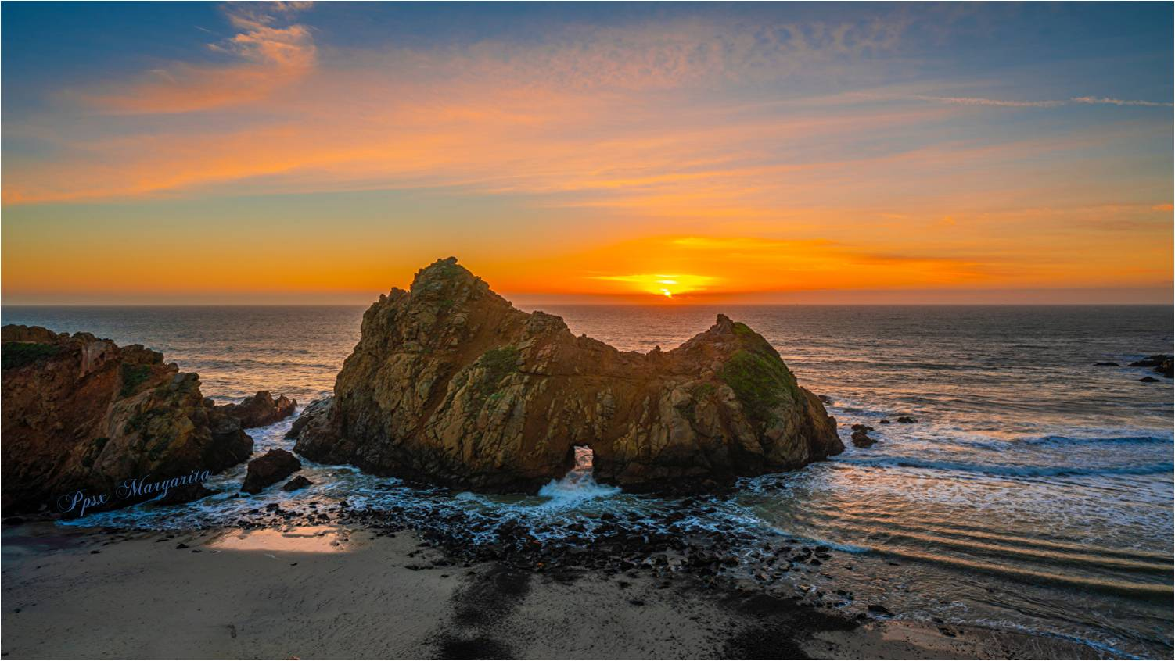
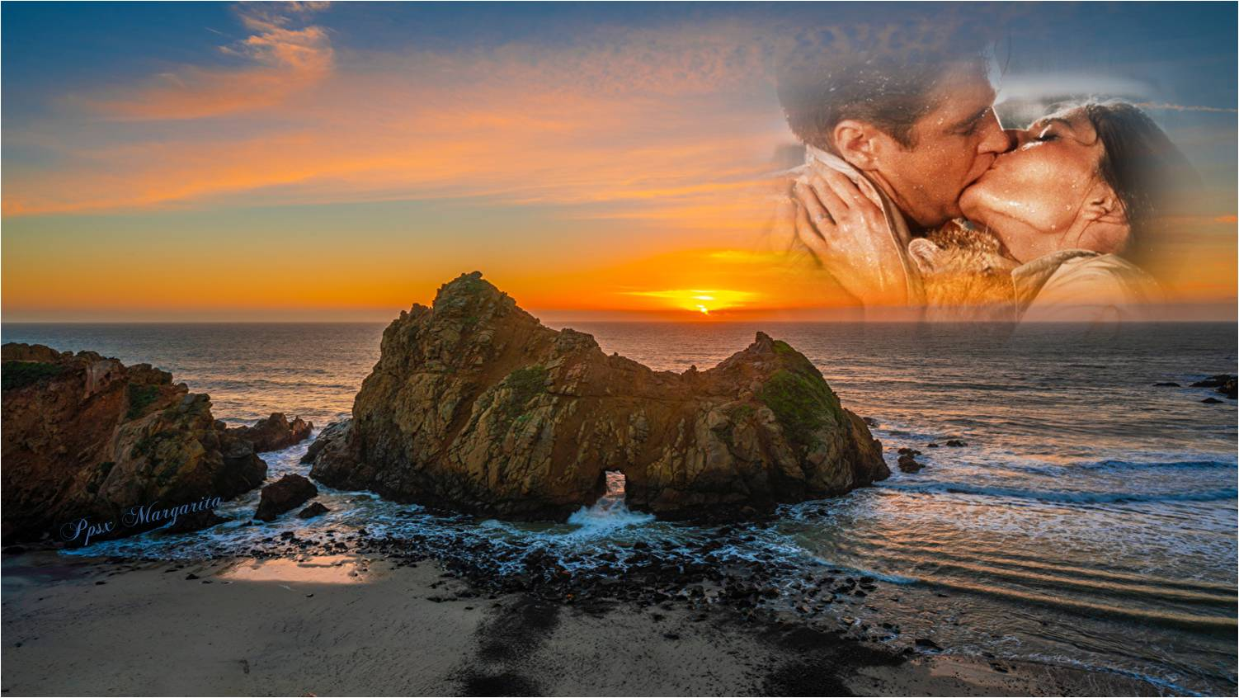
Y como dócil mariposa vuelan,
intensamente mis recuerdos.

Slide 8


Slide 9

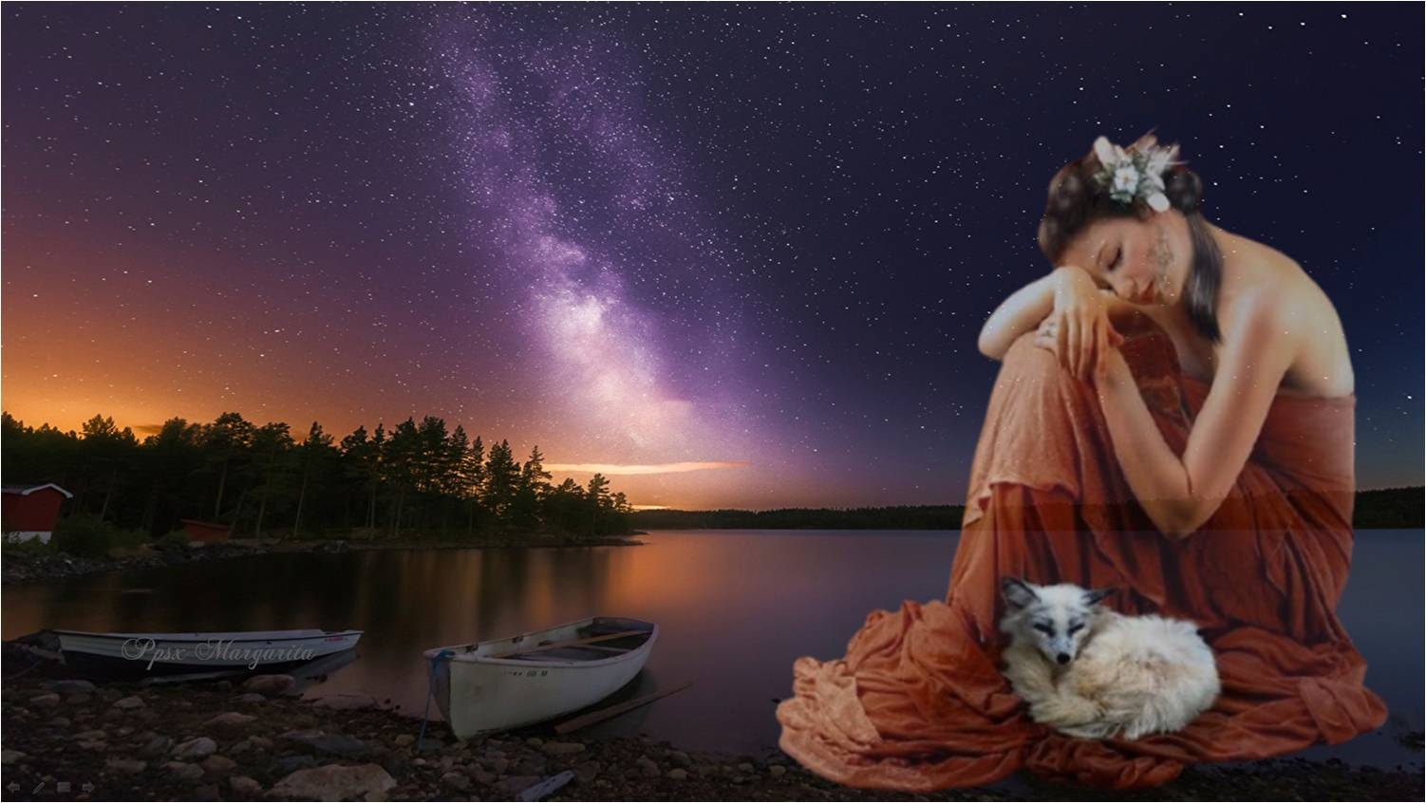
Yo no sé,
si estuve loca,
O las estrellas se apoderaban
cada noche de mis sueños,

Slide 10


Solo sé,
que he sufrido intensamente
Y una estaca
quema mis adentros.

Slide 11




Slide 12
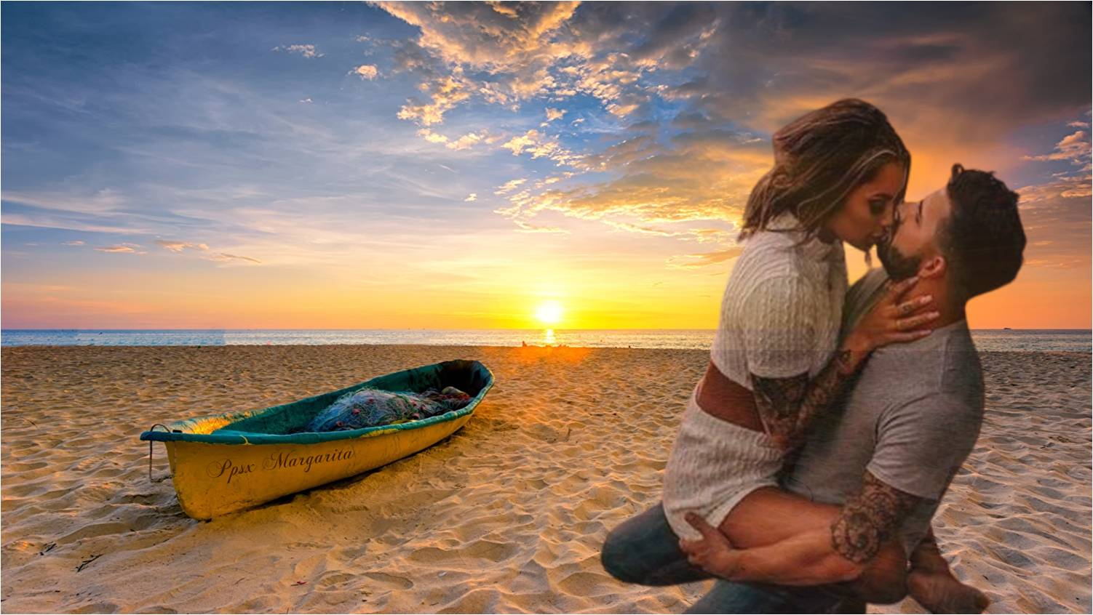

Yo no sé,
si amarte fuera lo correcto,
Tampoco supe
que ardería en tu dolor
cual los infiernos,

Slide 13

Pero fue amor del más puro,
fue amor lo que llevaba dentro.

Slide 14
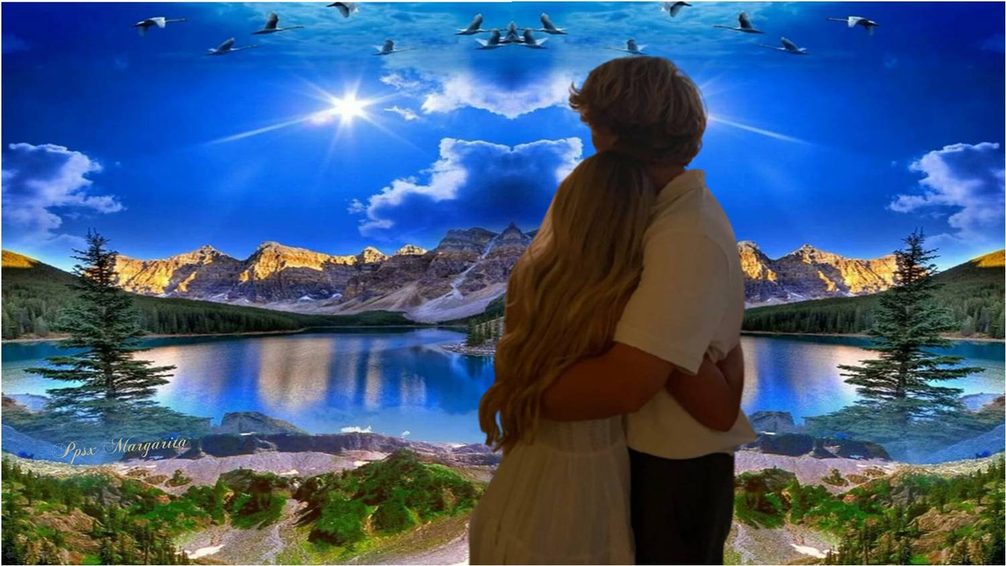

Slide 15
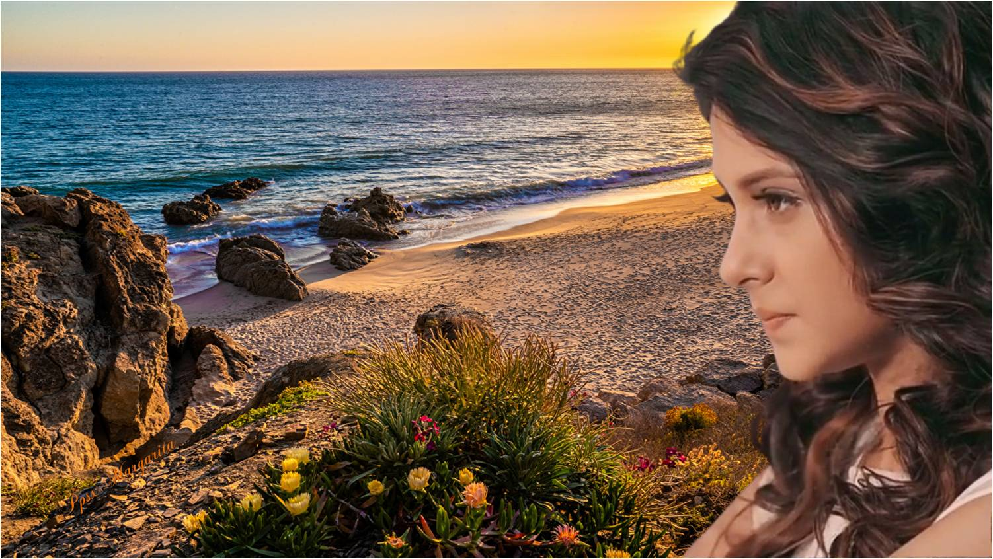
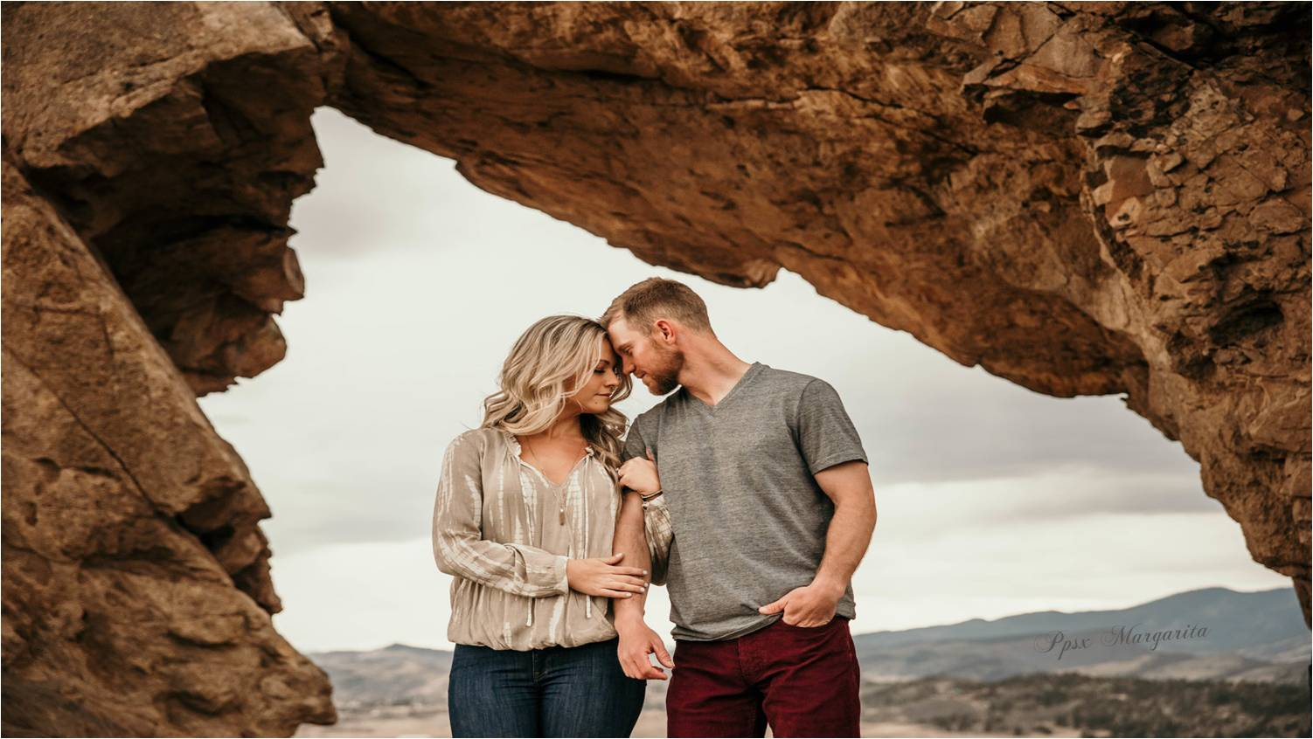
Quizás sí,
Fue amor que por ti...

Slide 16
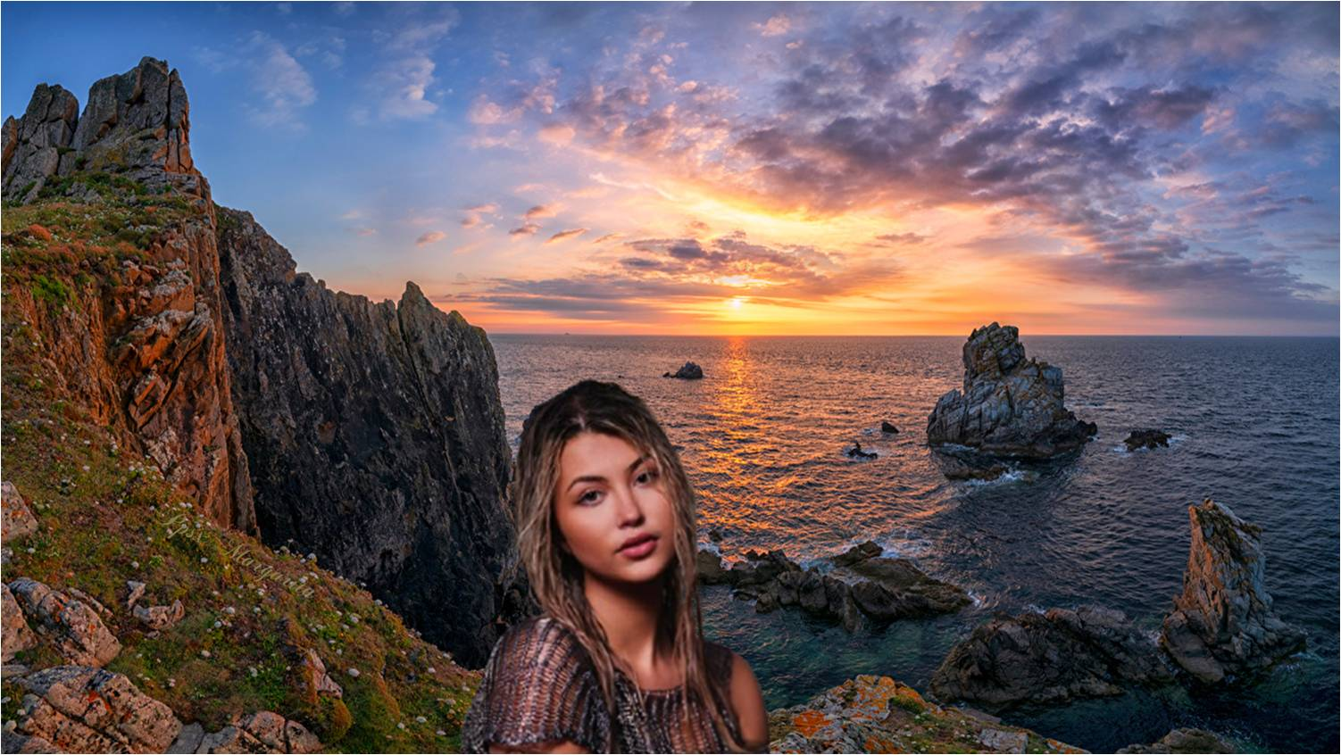

Quizás no,
Sigue latiendo.

Slide 17


Slide 18


Septiembre 2024
Música: Extrañándote
Rocío Dúrcal
Autora: Rosa de la Aurora
Margarita

Slide 19









¿Te ha gustado?
Puedes ver más entrando
Aquí
Además puedes recibir powerpoints en tu correo electrónico suscribiéndote aquí:
Esta presentación powerpoint ha sido creada y compartida única y exclusivamente para mispps.com

